Slide 1
《危険物判定試験（危険物かどうかの確認方法）》
危険物取扱者 学習帳
☝本時のポイント
１．
２．
消防法上の危険物に該当するかどうかは3つの条件によって判断される。
危険物の判定方法は、第１類～第６類までの６通りある。
■ポイント１：危険物判定の３つの条件とフローチャート
物品
無し
消防法別表第１の品名欄に
名前があるか？
①
有り
有り
無し
危険物
消防法別表第１の性状欄に
ある性状を示すか？
非危険物
②
③
不明
性状を示す
性状を示さない
危険物判定試験を実施

Slide 2
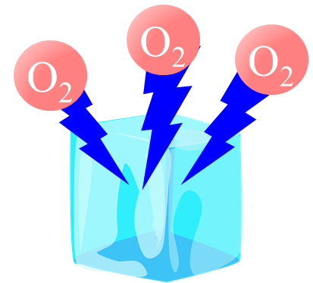
■ポイント２：危険物の判定方法
◆第１類危険物（酸化性固体）
◎酸化性固体は、（ ）や（ ）によって酸素を放出して（ ）を助長させる性質をもつ。
加熱
衝撃
燃焼
※燃焼：光や熱の発生を伴いながら、激しく酸素と反応する酸化反応
⇒燃焼試験・落球式打撃感度試験・鉄管試験より判断
◆第２類危険物（可燃性固体）
◎可燃性固体は、（ ）・（ ）しやすい性質をもつ。
着火
引火
⇒小ガス炎着火試験・引火点測定試験より判断

Slide 3
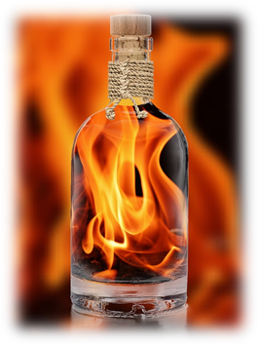
◆第３類危険物（自然発火性物質及び禁水性物質）
◎自然発火性物質は、（ ）で
自然発火しやすい性質を持つ。
⇒自然発火性試験より判断
◎禁水性物質は、水に触れると発火したり可燃性ガスを発生する性質がある。
⇒水との反応性試験より判断
空気中
◆第４類危険物（引火性液体）
◎引火性液体は、引火しやすい性質を持つ。
※引火：可燃性の物が、他の火・熱によって燃え出すこと。
⇒（ ）測定試験より判断
引火点

Slide 4
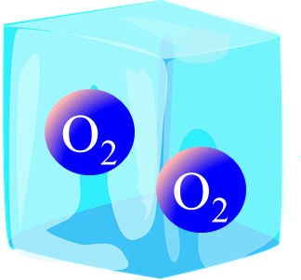
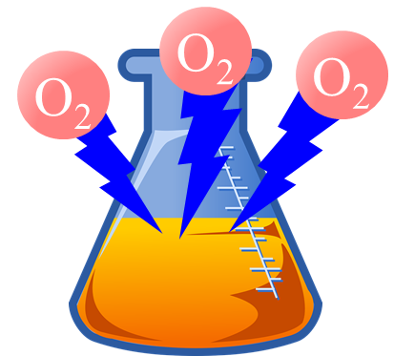
◆第５類危険物（自己反応性物質）
◎自己反応性物質は、加水分解により低温で熱を発生し、爆発的に反応する性質を持つ。
⇒[ ]の危険性（熱分析試験）と
[ ]の激しさ（圧力容器試験）より判断
爆発
加水分解
※加水分解：水と反応し、分解生成物が得られる反応
◆第６類危険物（酸化性液体）
酸素
◎酸化性液体は、（ ）を放出して燃焼を助長させる性質を持つ。
⇒酸化力（ ）より判断
燃焼試験
※燃焼試験
⇒物品と木粉の混合物の燃焼時間を標準物質と比較する。

